Slide 1
Dispositivi di abbattimento

Slide 2
Abbattimento di polveri: trattamento meccanico
I principi che si sfruttano sono
Sedimentazione
Urto
Centrifugazione
Sistemi molto semplici ed economici
Efficaci su polveri «grosse»
Generalmente impiegati come prefiltri a monte di sistemi più efficienti (filtri a maniche o elettrofiltri)

Slide 3
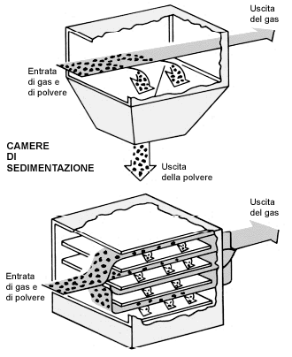
Camere di calma
Spazio confinato entro il quale le particelle permangono per un tempo sufficiente a farle depositare sul fondo
Efficaci su particelle superiori a 100 µm (velocità di sedimentazione superiore 0,5 m/s)

Slide 4

Camere di calma: dimensionamento
Condizioni per la separazione
$t_{s}<t_{a} ⇒ \frac{h}{u}≤\frac{L}{v}$
Ne consegue, ricordando che $Q=v∙h∙H$
$$\frac{L}{\frac{Q}{h∙H}}≥\frac{h}{u} ⇒ L≥\frac{Q}{H∙u}$$
Se D=200µm → v_{s}=1 m/s
$$L_{min}=\frac{Q}{h∙u}=\frac{10.000}{3.600}∙\frac{1}{1×1}=2,778 m$$

Slide 5
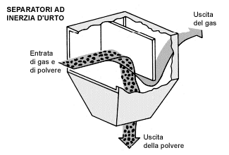
Separatori ad urto
Appositi deflettori provocano, una brusca variazione di direzione della corrente gassosa
La maggior inerzia della polvere provoca la sua separazione dall'aria.
Le particelle che si possono trattenere nei separa tori a urto hanno una granulometria media superiore ai 50 µm

Slide 6
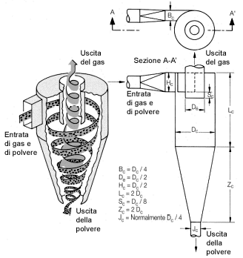
Cicloni separatori
Ingresso tangenziale e alta velocità provocano un moto circolare del flusso gassoso
le particelle migrano verso le pareti dove precipitano
costo di acquisto e di esercizio modesto,
Minimo diametro separabile 30 µm
efficienze di separazione non molto elevate (80% circa)

Slide 7
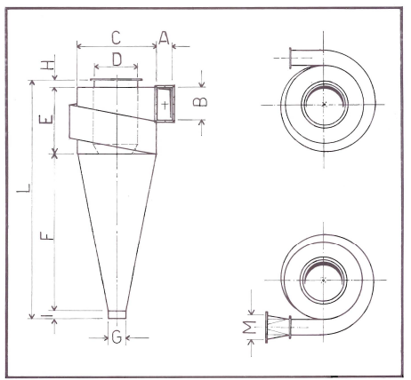
Cicloni separatori: dati dei costruttori

Slide 8
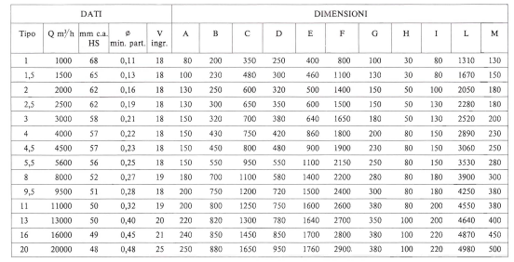
Cicloni separatori: dati dei costruttori

Slide 9
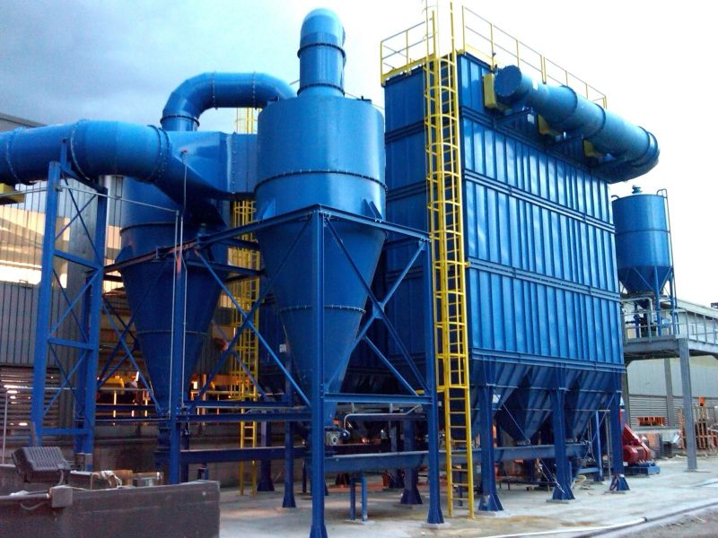
Cicloni in parallelo

Slide 10
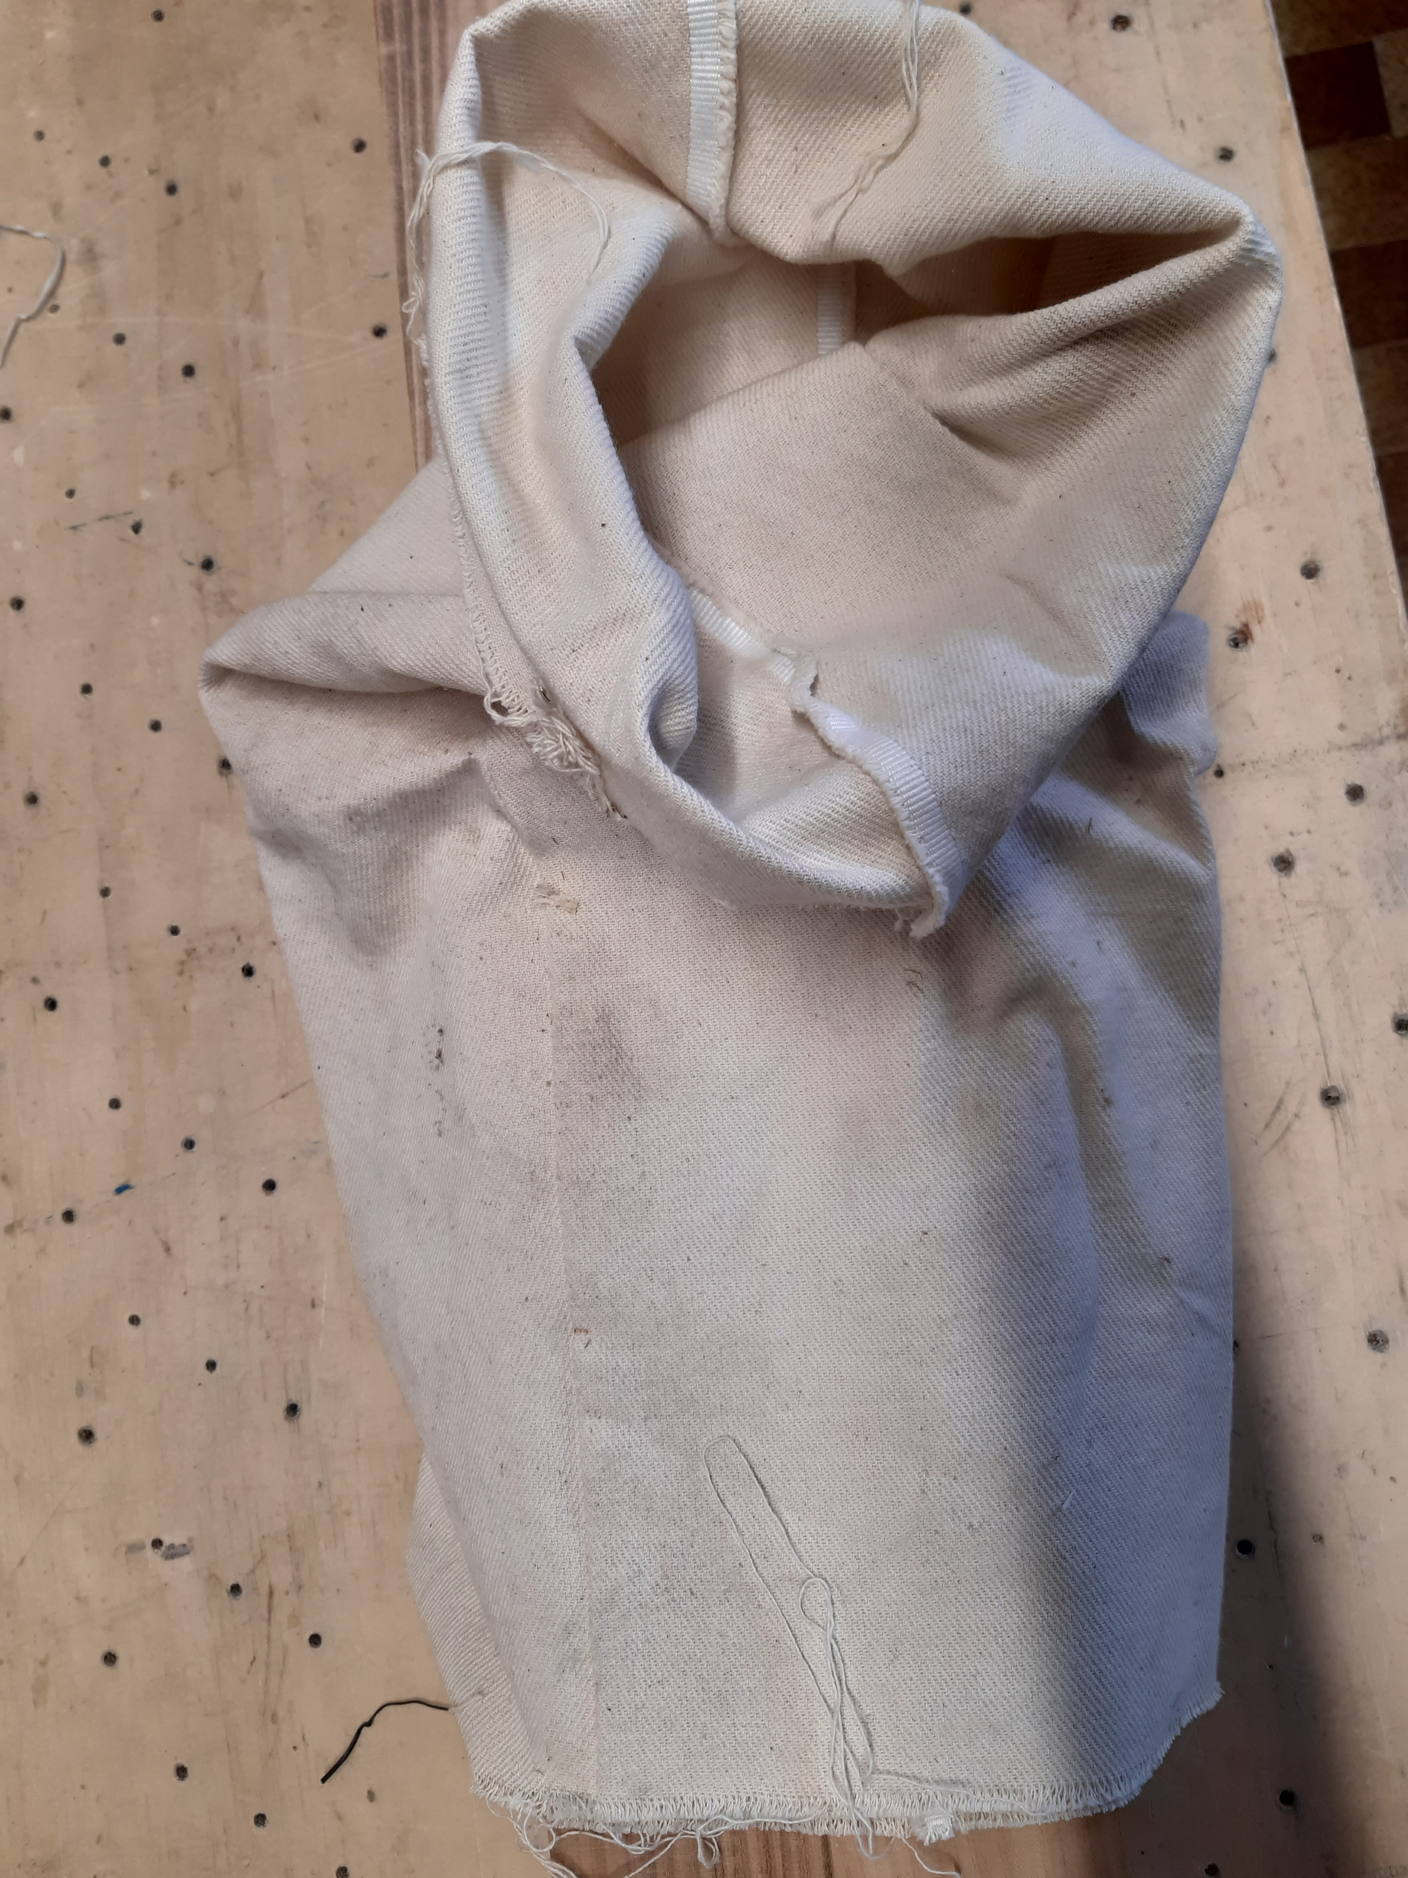
Filtrazione a tessuto
Il gas sporco viene fatto passare attraverso un mezzo filtrante che trattiene le polveri

Slide 11
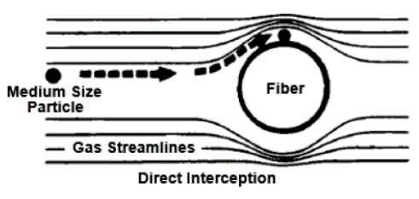
Filtrazione a tessuto: principi

Slide 12
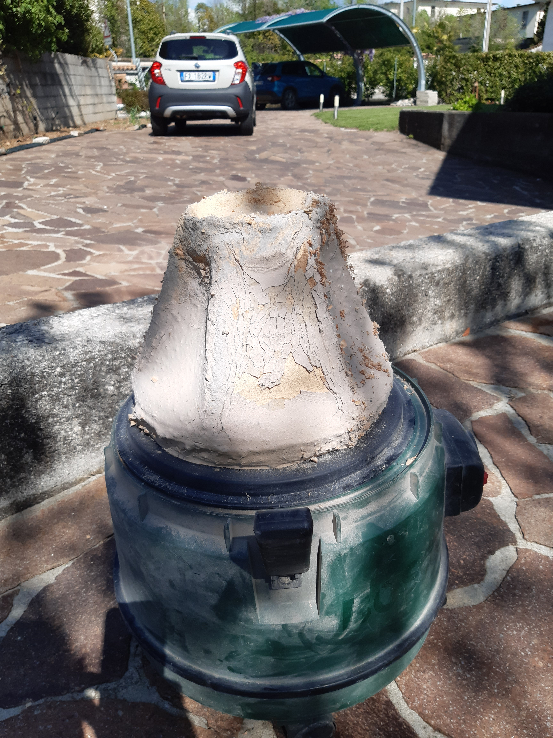
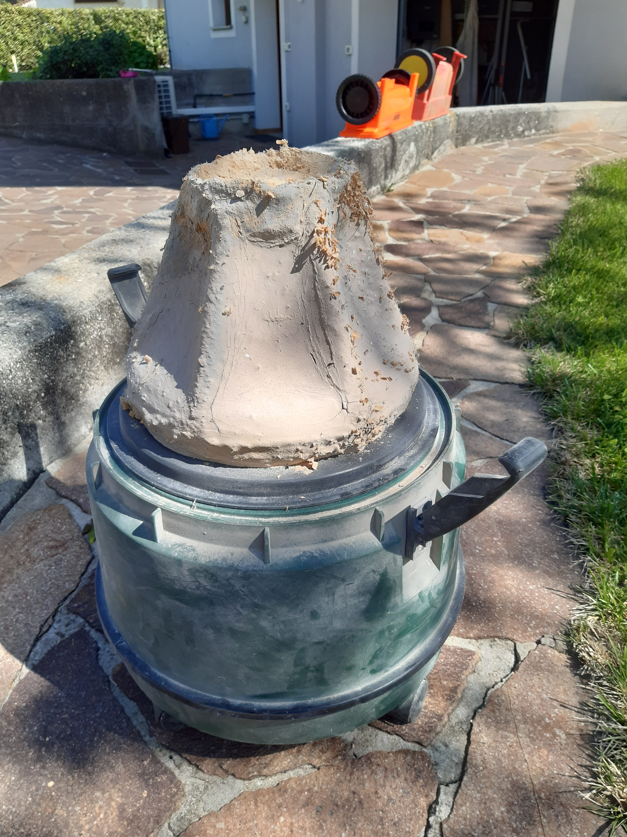
Dustcake

Slide 13
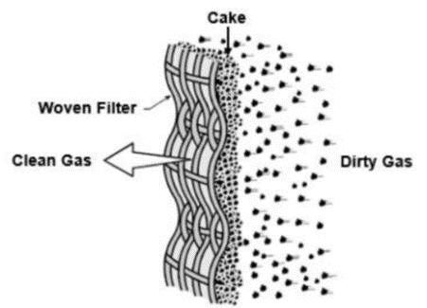
Dustcake filtration

Slide 14
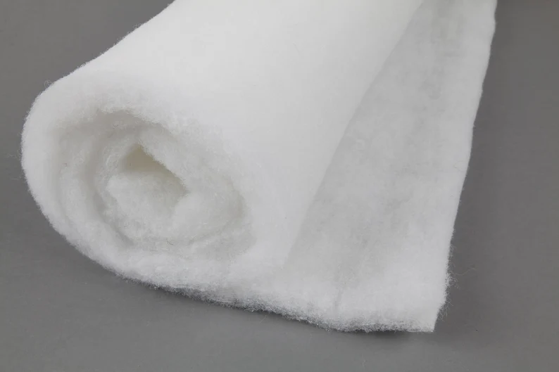
Noncake filtration – filtrazione di profondità

Slide 15
La caduta di pressione

Slide 16
pulizia offline: Caduta di pressione
Ipotesi: velocità di attraversamento molto basse
Resistenza proporzionale alla velocità

Slide 17
pulizia offline: Caduta di pressione

Slide 18
Andamento della caduta di pressione
ideale
reale
ΔP
t

Slide 19
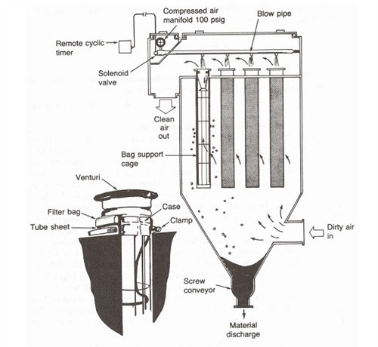
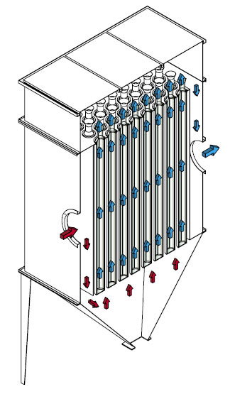
Filtro a maniche

Slide 20
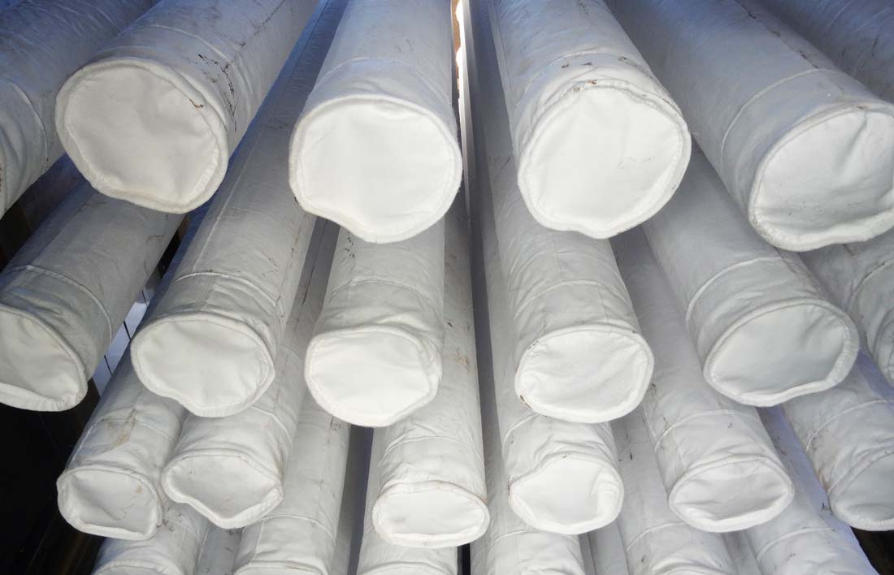
Maniche

Slide 21
Maniche in lavoro

Slide 22
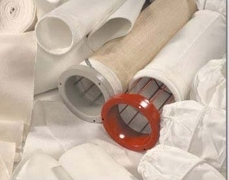
Cestelli portamanica

Slide 23
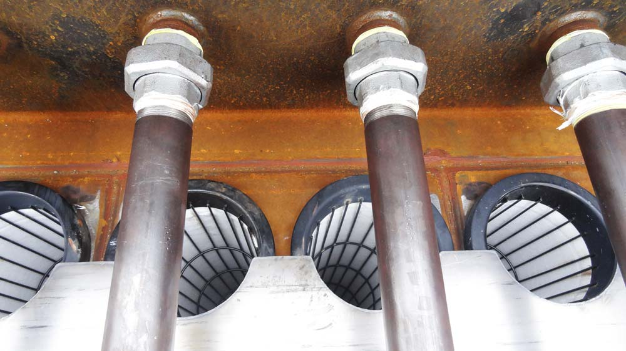
Filtro a maniche: pulizia

Slide 24
Sistema di pulizia

Slide 25
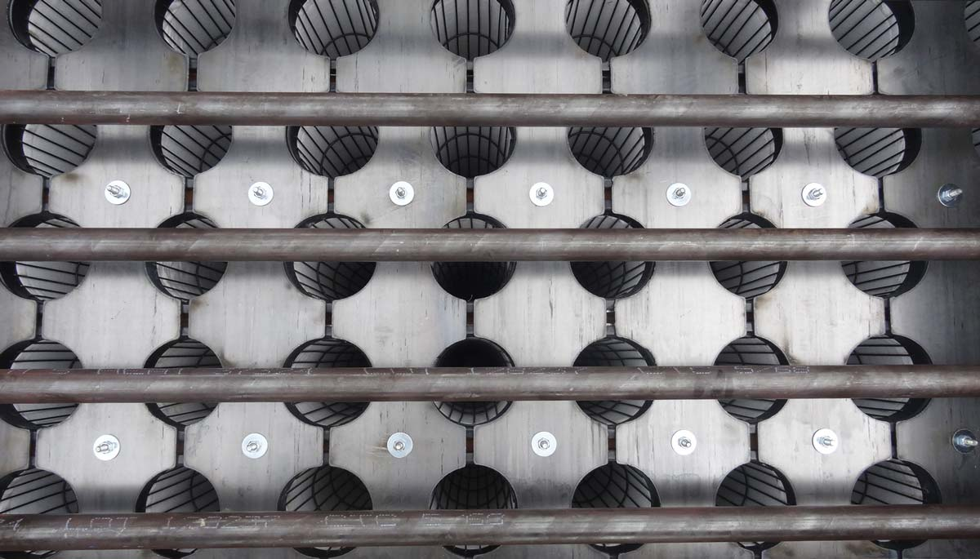
Plenum di scarico

Slide 26

Mezzi filtranti

Slide 27
Filtro a maniche: prestazioni
Perdita di carico fino 1500 PA
Efficienza di separazione fino al 97%
Diametro minimo separabile 0,25 µm
Emissione inferiore 20 mg/Nm³

Slide 28
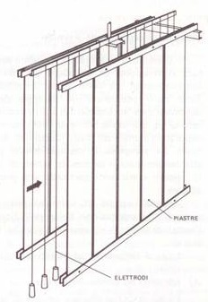
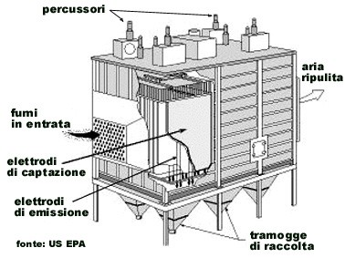
Elettrofiltro a secco

Slide 29
Elettrofiltro a secco: prestazioni
Perdita di carico fino a 500 Pa
Efficienza di separazione fino al 97%
Diametro minimo separabile 1 µm
Emissione inferiore 20 mg/Nm³

Slide 30
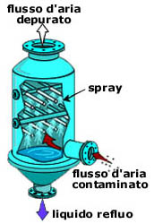
Torri a nebulizzazione
Adatte perparticolato >5 µm e gas (molto solubili)
  acido solfidrico (H2S);
  l acido fluoridrico (HF);
  l acido cloridrico (HCl);
  l anidride solforosa (SO2);
  l acido cianidrico (HCN);
  l anidride carbonica (CO2),
molto semplici
Perdite di carico contenute (150/750 Pa)
Efficienza di abbattimento fino al 99%

Slide 31
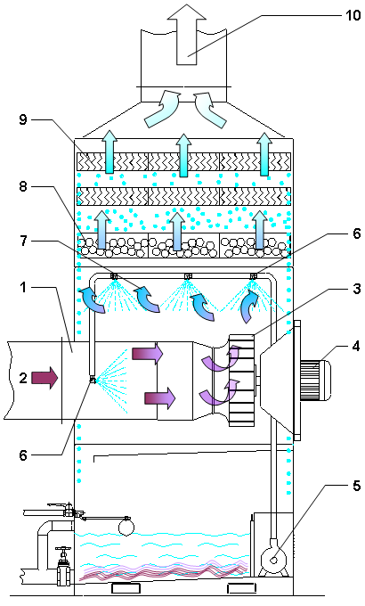
Torri a nebulizzazione
1 Bocca aspirazione
2 Entrata fumi
3 Girante centrifuga
4 Motore girante
5 Pompa ricircolo
6 Ugelli liquido
7 Flusso aria-liquido
8 Filtro con sfere
9 Separatore di gocce
10 Uscita aria depurata

Slide 32
Torri a piatti

Slide 33
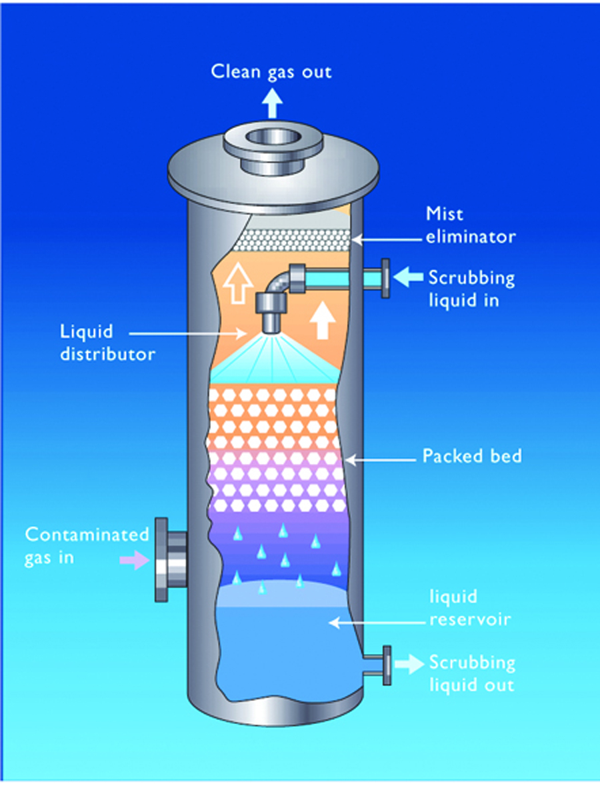
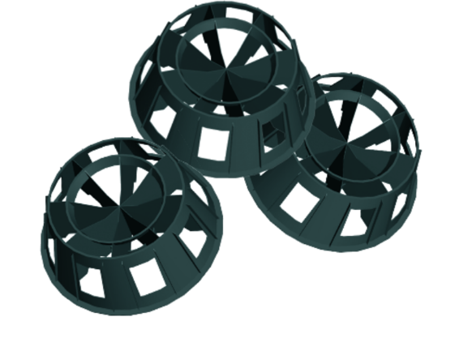
Torri a riempimento
Non adatte per elevati contenuti di particolato (possibilità di intasamento)

Slide 34
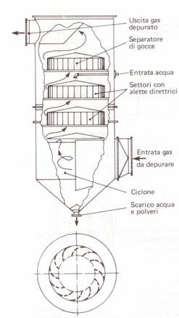
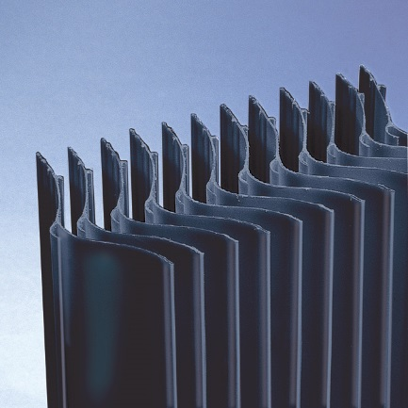
Idrofiltri ad azione centrifuga
adatti per gas con fino al 25% di polvere con granulometria media inferiore a 10 µm.
Efficienze di separazione del 95 ÷ 97%,
Emissione in uscita 50 a 150 mg/Nm³, a seconda del tipo

Slide 35
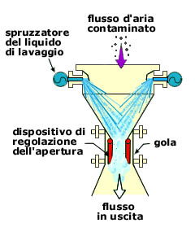
Venturi
efficienza fra il 70 ed il 99%.
Adatti per particolato fino a 0,5 micrometri
Adatti per gas altamente solubili
Notes:
L’azione del flusso d’aria fa sì che il liquido di lavaggio si nebulizzi; in questo modo viene fortemente aumentata la superficie di contatto fra la fase gassosa e quella liquida e viene facilitato l’abbattimento degli inquinanti. Alcuni sistemi utilizzano anche degli ugelli appositi per nebulizzare il liquido di lavaggio prima che incontri il flusso d’aria, il tutto per aumentare il numero delle gocce aerodisperse che devono catturare gli inquinanti.
Dopo la gola, la sezione più ridotta si allarga nuovamente ed il flusso rallenta e perde la turbolenza, facilitando così la coesione delle goccioline e la loro precipitazione.

Slide 36
Venturi

Slide 37
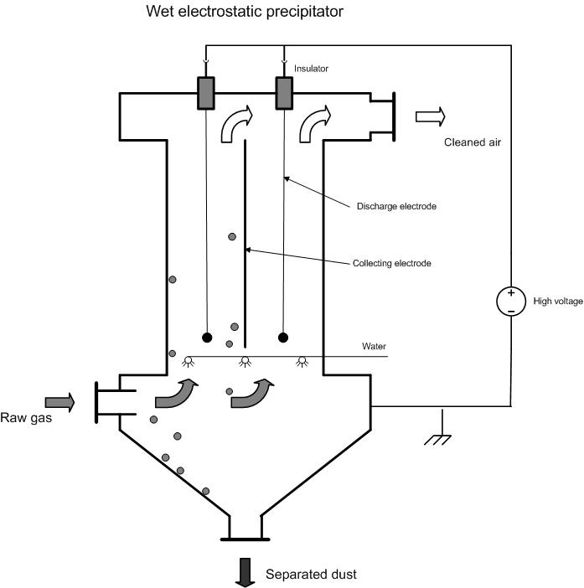
Elettrofiltro a umido
Per l’abbattimento di particolato liquido
particolato solido con una bassa resistività che aderisce debolmente all’elettrodo di captazione

Slide 38
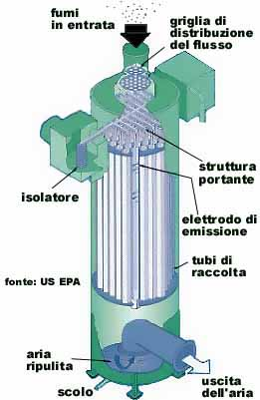
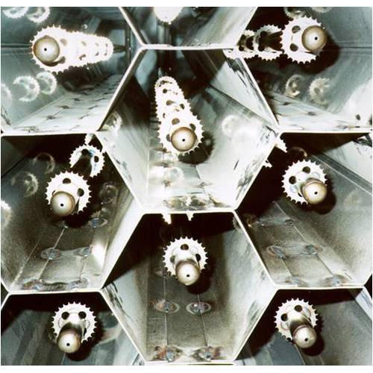
Elettrofiltro a umido

Slide 39
Scelta del depuratore
Emissione al camino
portata e caratteristiche chimico-fisiche della corrente fluida;
caratteristiche chimico-fisiche delle particelle inquinanti;
concentrazione dell’emissione in ingresso.
costo di acquisto, esercizio e manutenzione;
efficienza di separazione in funzione delle dimensioni medie e della composizione percentuale delle emissioni da filtrare, nonché del periodo intercorrente fra una (eventuale) pulizia e l'altra del filtro;
dimensioni di ingombro dell'impianto di depurazione;
perdita di carico minima (dopo la pulizia), media e massima (prima della pulizia).

Slide 40
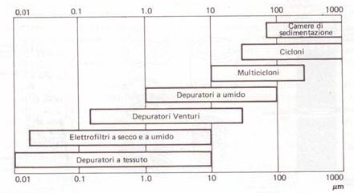
Scelta del depuratore

Slide 41
Combustione
La demolizione delle molecole dei composti organici con la combustione è molto affidabile.
Composti organici anche molto pericolosi sono trasformati nei prodotti tipici della combustione: CO₂, H₂O, S0₂.
I trattamenti di combustione si suddividono in:
  termici, se hanno luogo a temperature superiori a 600°C;
  termocatalitici, se hanno luogo a temperature inferiori a 600°C con l'ausilio di un catalizzatore.
I trattamenti termici, richiedono l’impiego di combustibile (metano).
I trattamenti termocatalitici richiedono temperature più basse (dell'ordine di 300°C) e la reazione di ossidazione viene indotta mediante catalizzatori specifici (a base di vanadio od ossidi di alluminio).

Slide 42
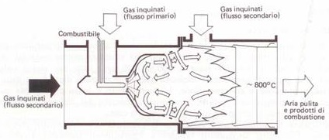
Combustori termici
Adatti all’abbattimento di gas e vapori
Comportano consumo di gas e quindi hanno significativi costi di gestione

Slide 43
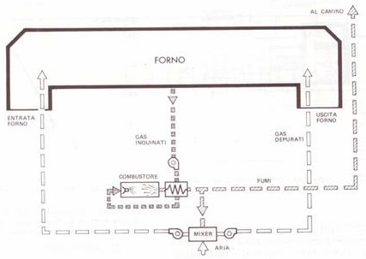
Combustori con Recupero termico

Slide 44
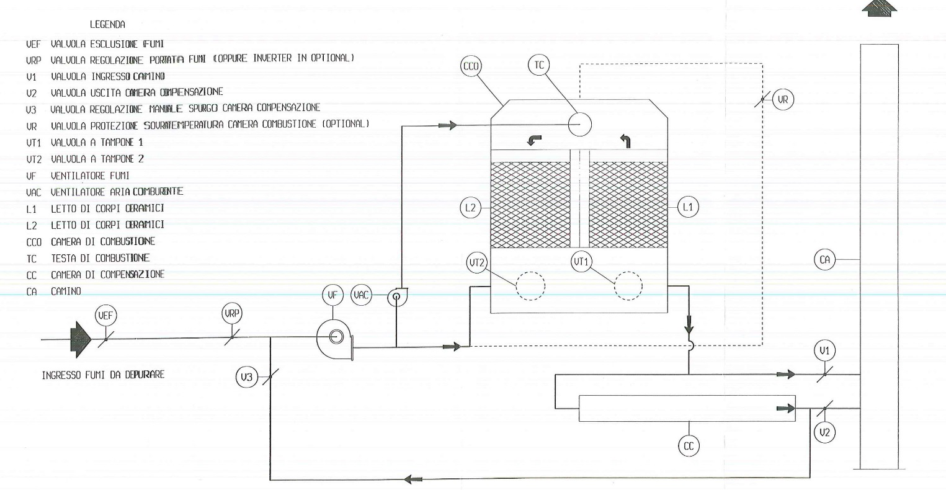
Impianti rigenerativi

Slide 45
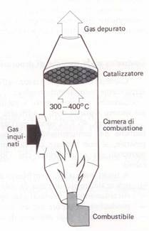
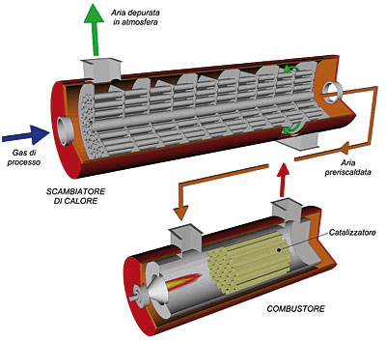
Combustori termocatalitici

Slide 46
Adsorbimento su carbone attivo: filtro dedicato

Slide 47
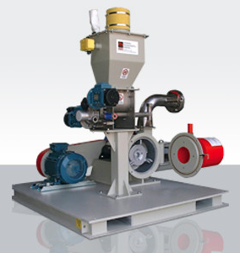
Adsorbimento su carbone attivo: iniezione di carbone attivo nella corrente

Slide 48
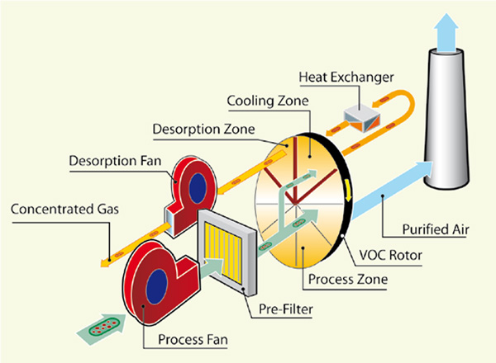
Rotoconcentratore

Slide 49
Rotoconcentratore
Rotore ricoperto da zeoliti

Slide 50
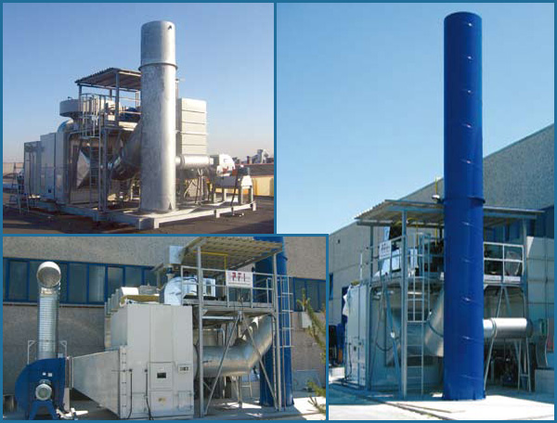
Impianto di rotoconcentrazione

Slide 51
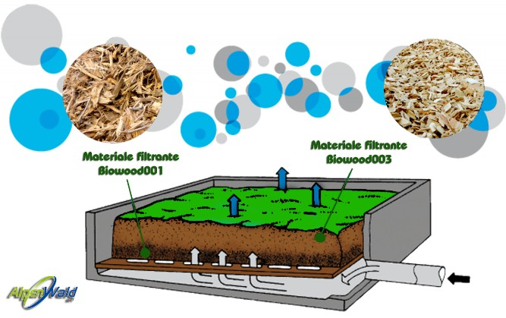
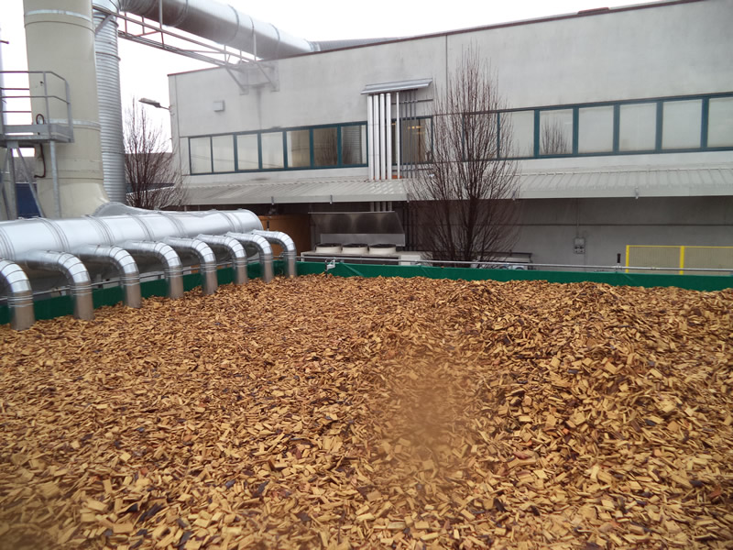
Biofiltrazione

